Slide 1

ПРОЕКТ «Хочу быть здоровым!»
Группа №4 «Непоседы»
Воспитатель:
Гончикова М.Л

Slide 2

ЦЕЛЬ ПРОЕКТА: Повысить стремление родителей использовать двигательную активность с детьми для формирования основ здорового образа жизни.
ЗАДАЧИ ПРОЕКТА:
-Обеспечить комплексное решение физкультурно – оздоровительных задач в детском саду на базе группы.
Проект долгосрочный.
-Проведение целенаправленной работы среди родителей по пропаганде здорового образа жизни, используя методы наглядного материала.
-Привлечение родителей к совместной деятельности к поискам эффективных способов сохранения и укрепления здоровья детей.
-Привлечь родителей к изготовлению нетрадиционного спортивного оборудования для физкультурного уголка.

Slide 3
ПРЕДПОЛАГАЕМЫЕ ИТОГИ РЕАЛИЗАЦИИ ПРОЕКТА:
Данный проект разрешил проблему, реализовал поставленные задачи. Разработана система оздоровительной и профилактической работы, обеспечивающая психологический и физический комфорт ребенка в группе. Сформировались представления у родителей о важности совместной двигательной деятельности с детьми. Получили знания о физических навыках и умениях детей данного возраста. Родители приняли активное участие в изготовлении нетрадиционного спортивного инвентаря в физкультурный уголок. Данная работа способствовала пониманию, что физическое воспитании - это то, что обеспечивает здоровье и доставляет радость.

Slide 4

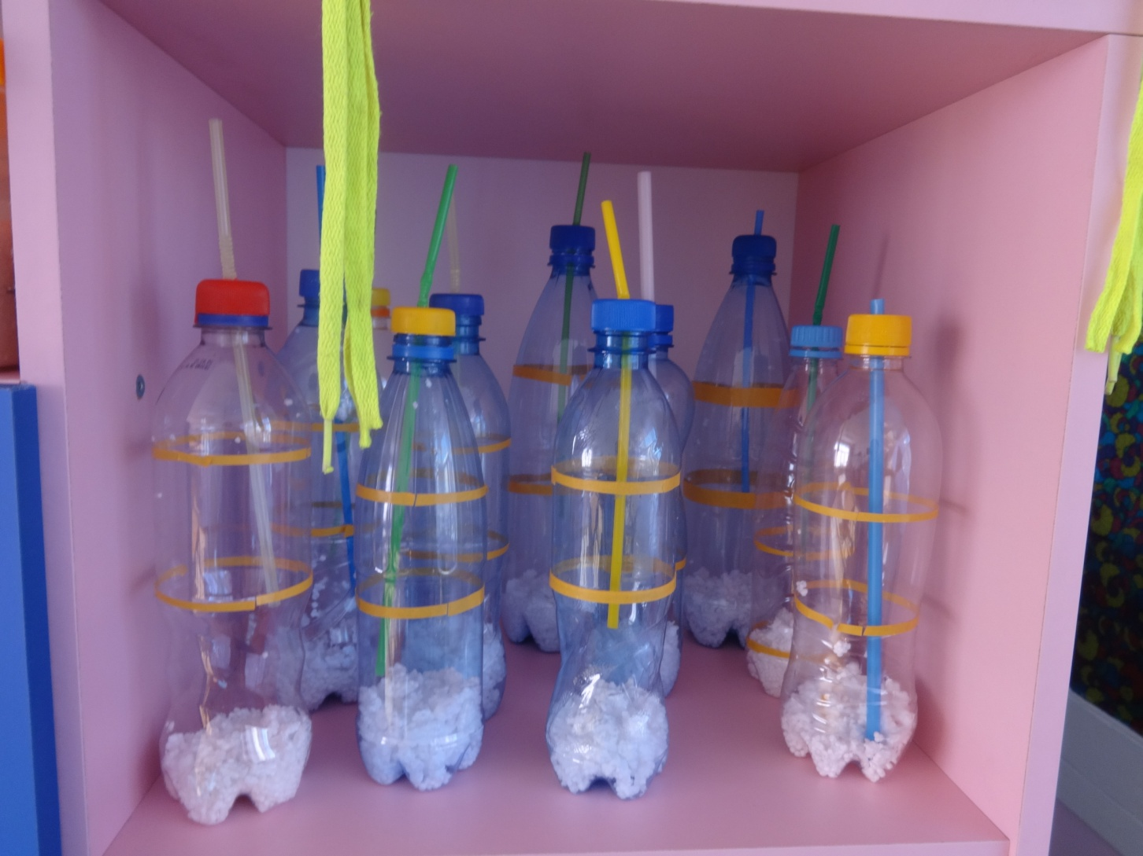
Для укрепления дыхательной системы

Slide 5
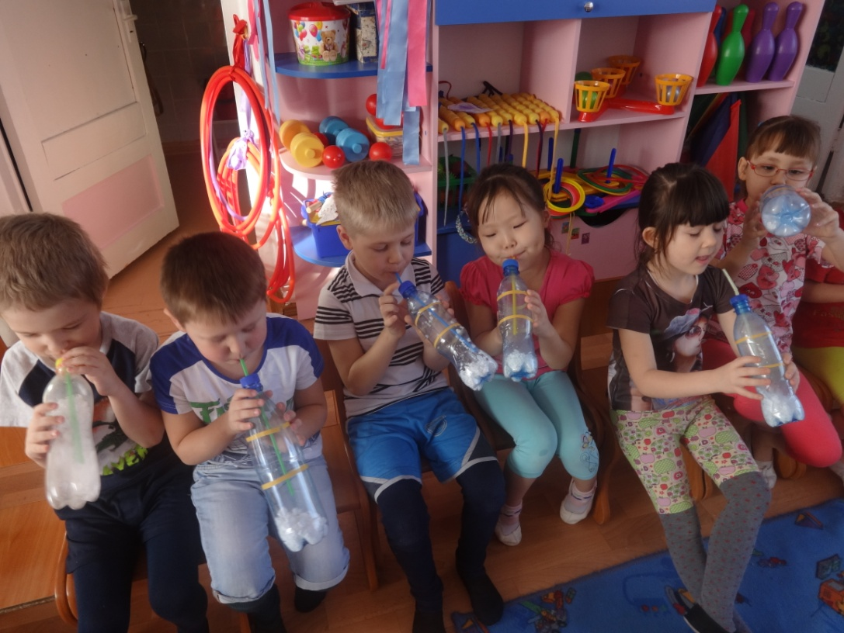
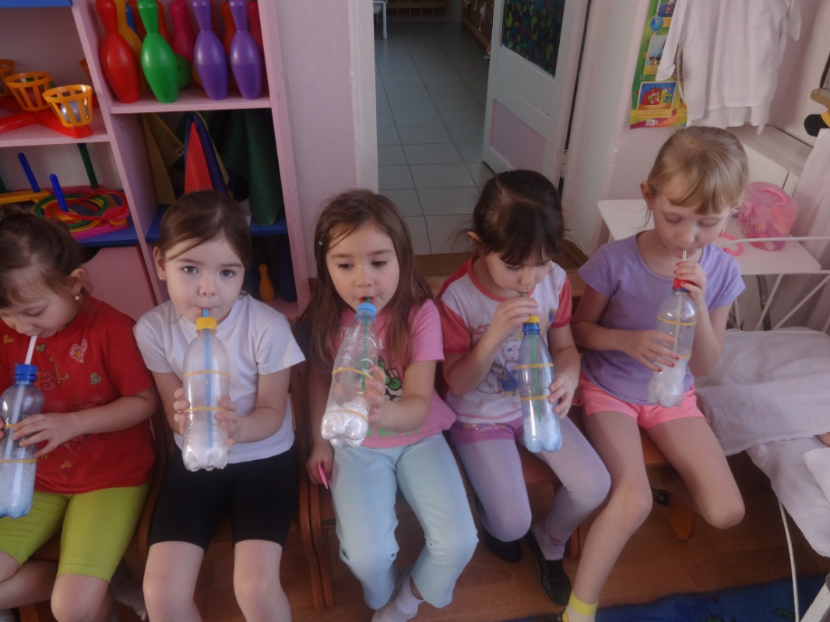

Slide 6

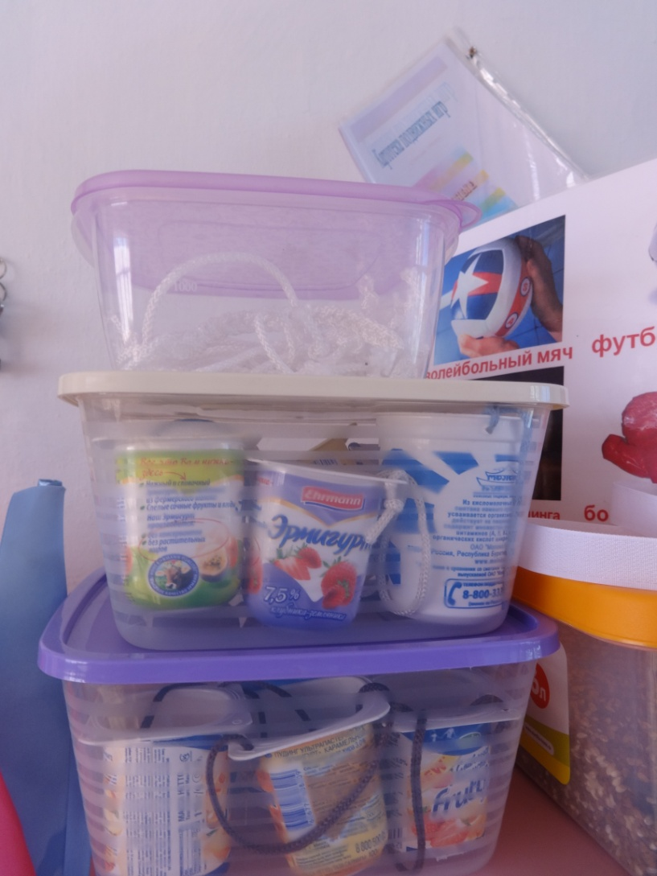
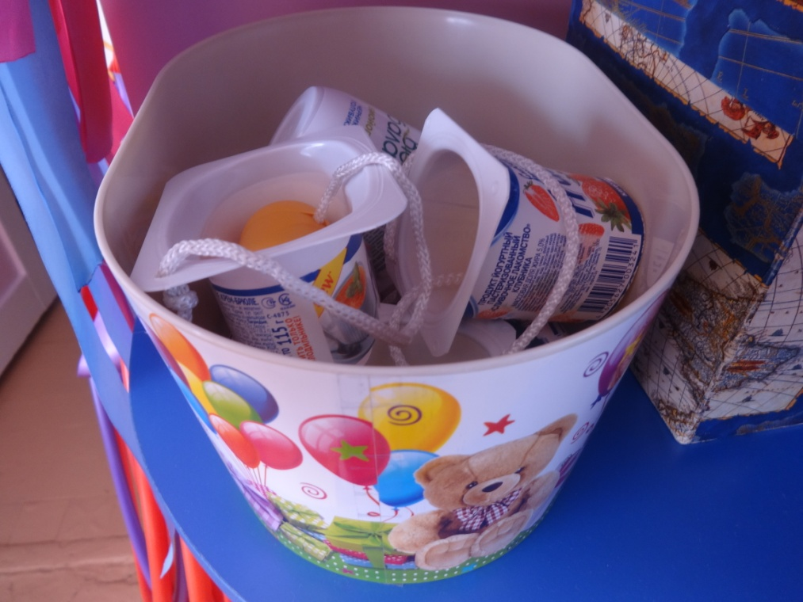
Для координации движений, моторики рук

Slide 7
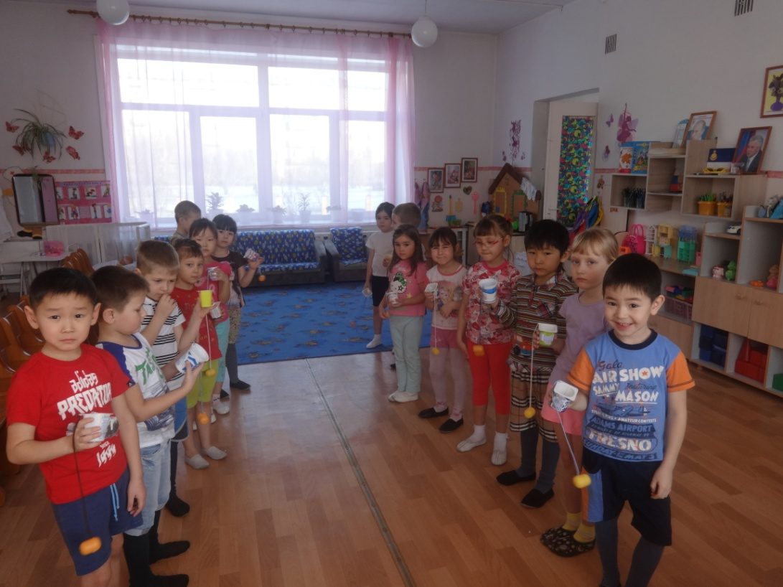
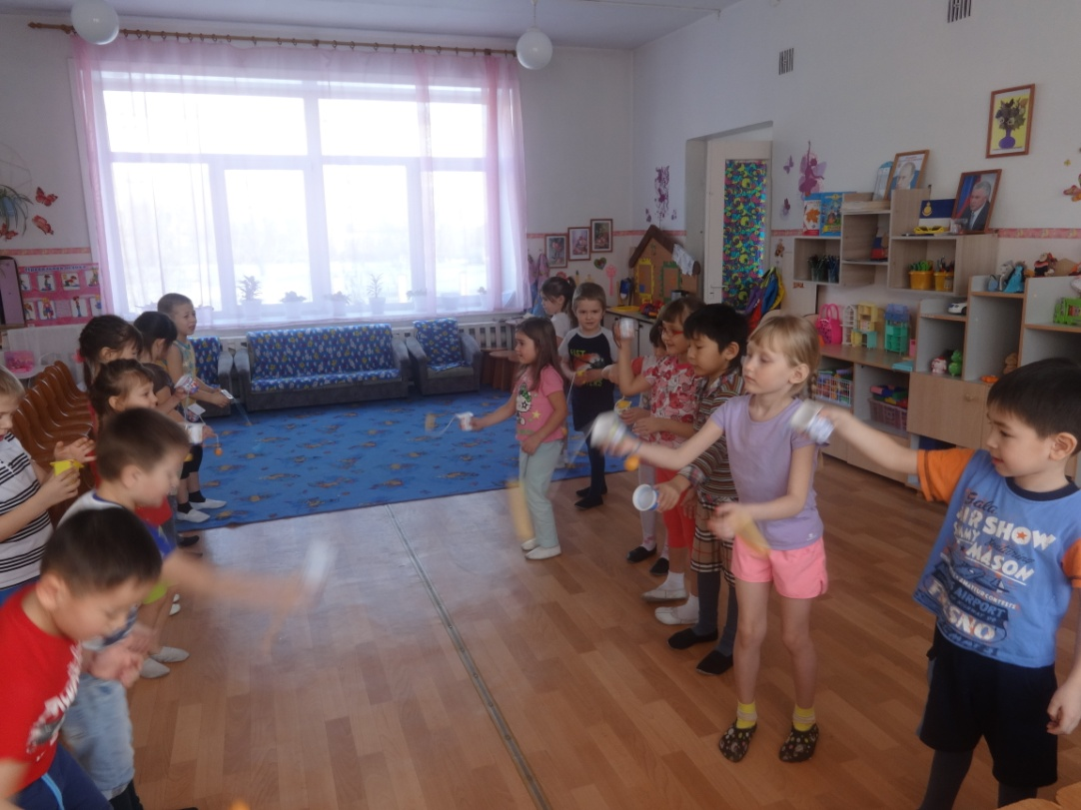

Slide 8

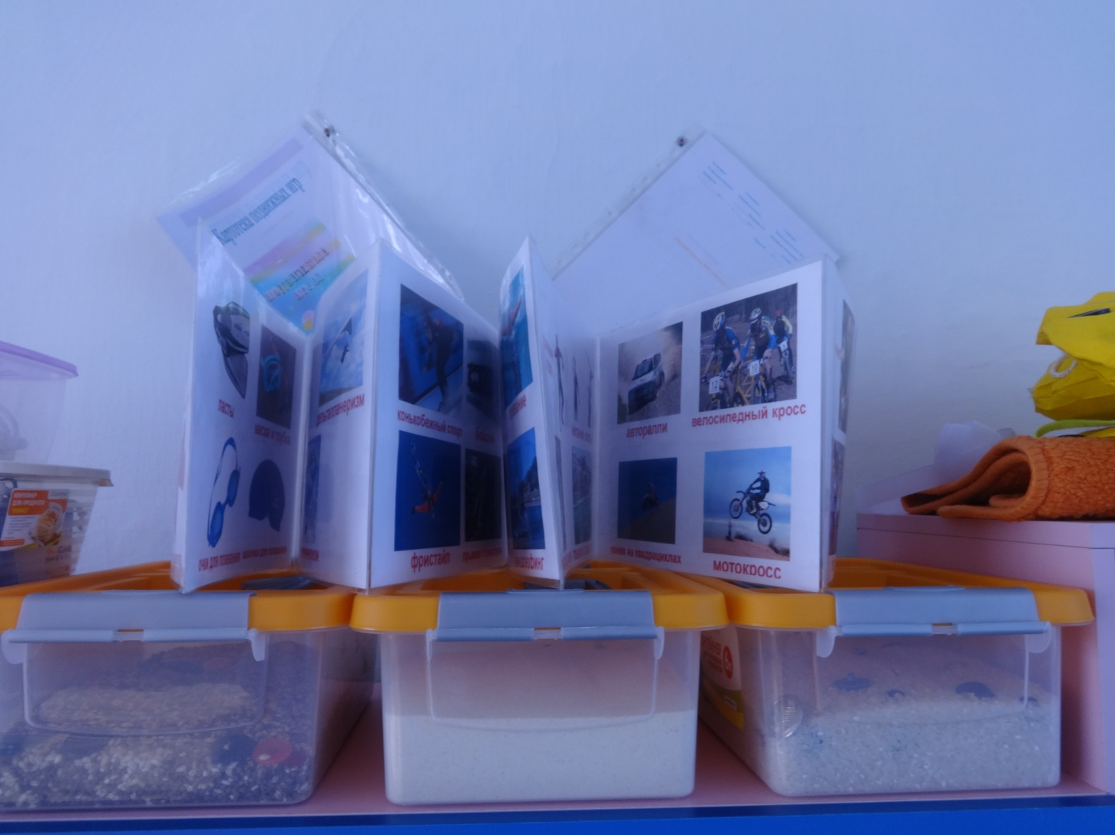
Для развития моторики пальцев

Slide 9
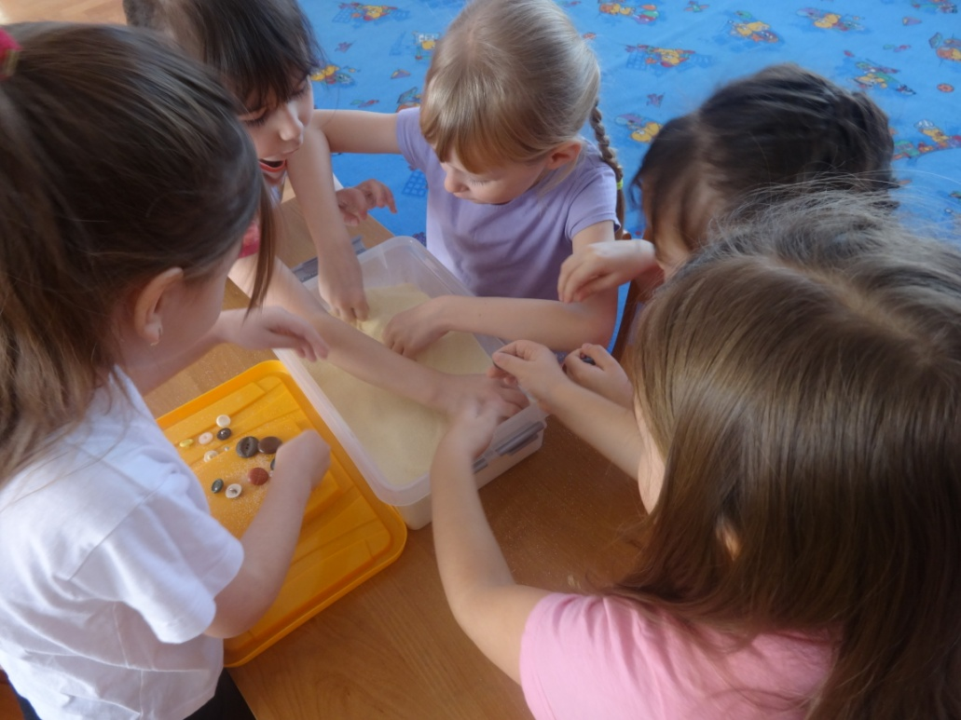
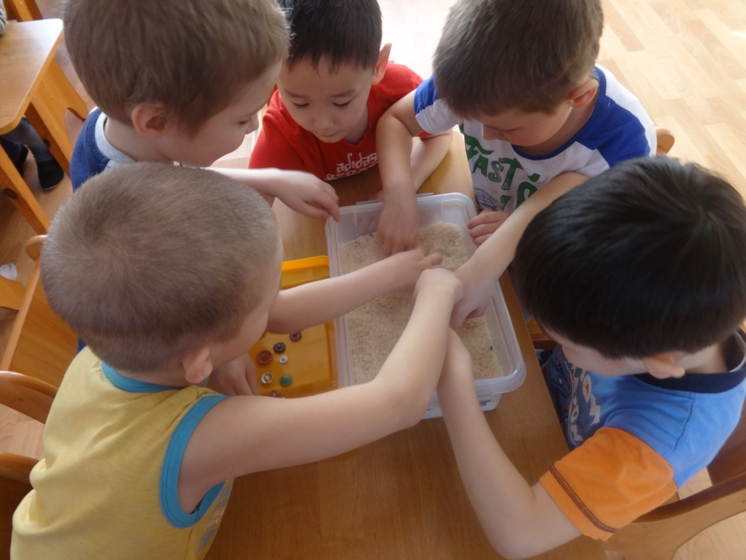
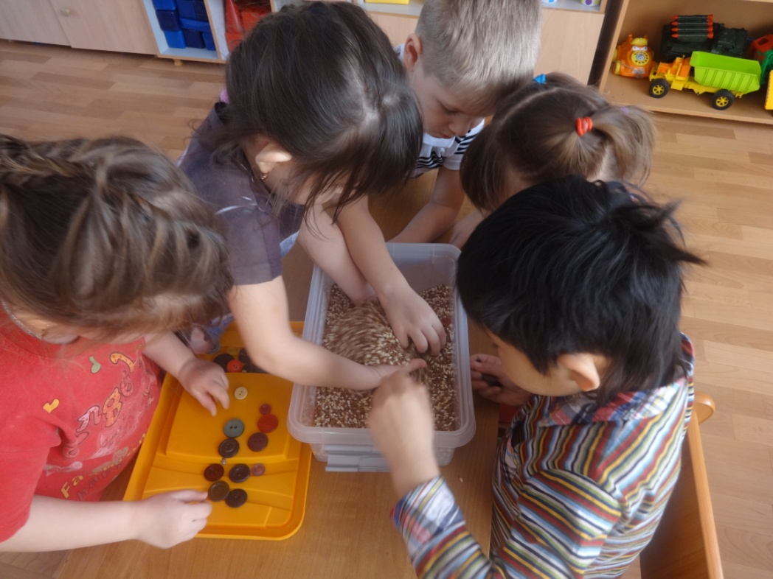

Slide 10
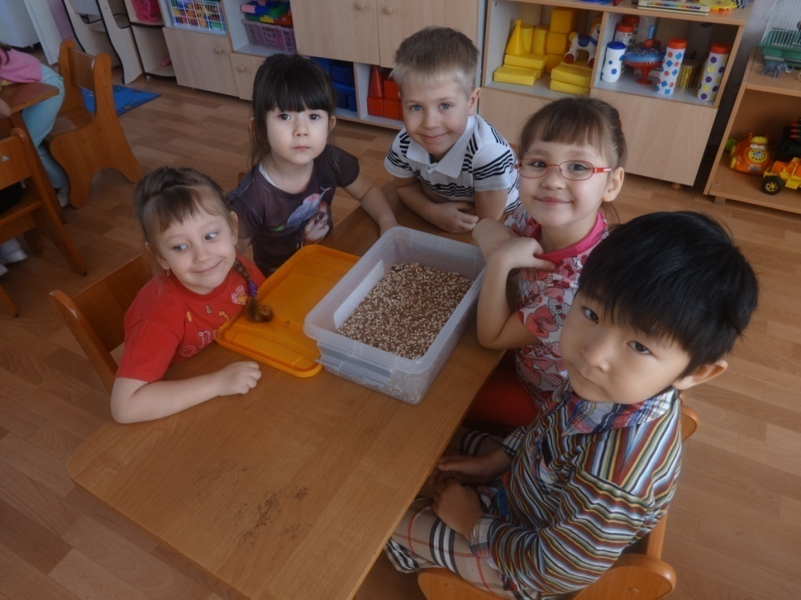
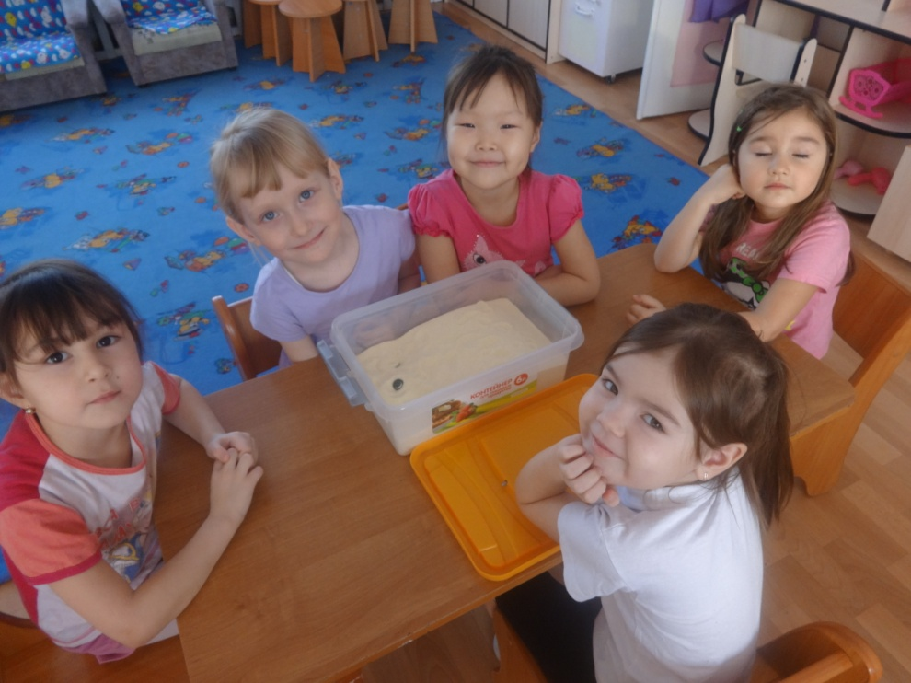
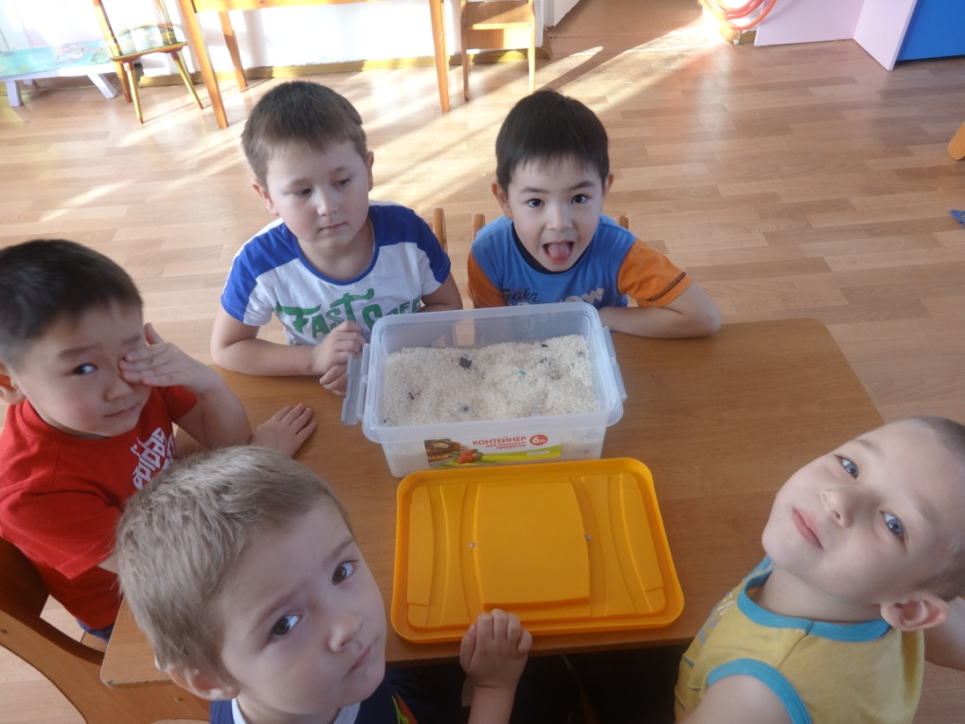

Slide 11

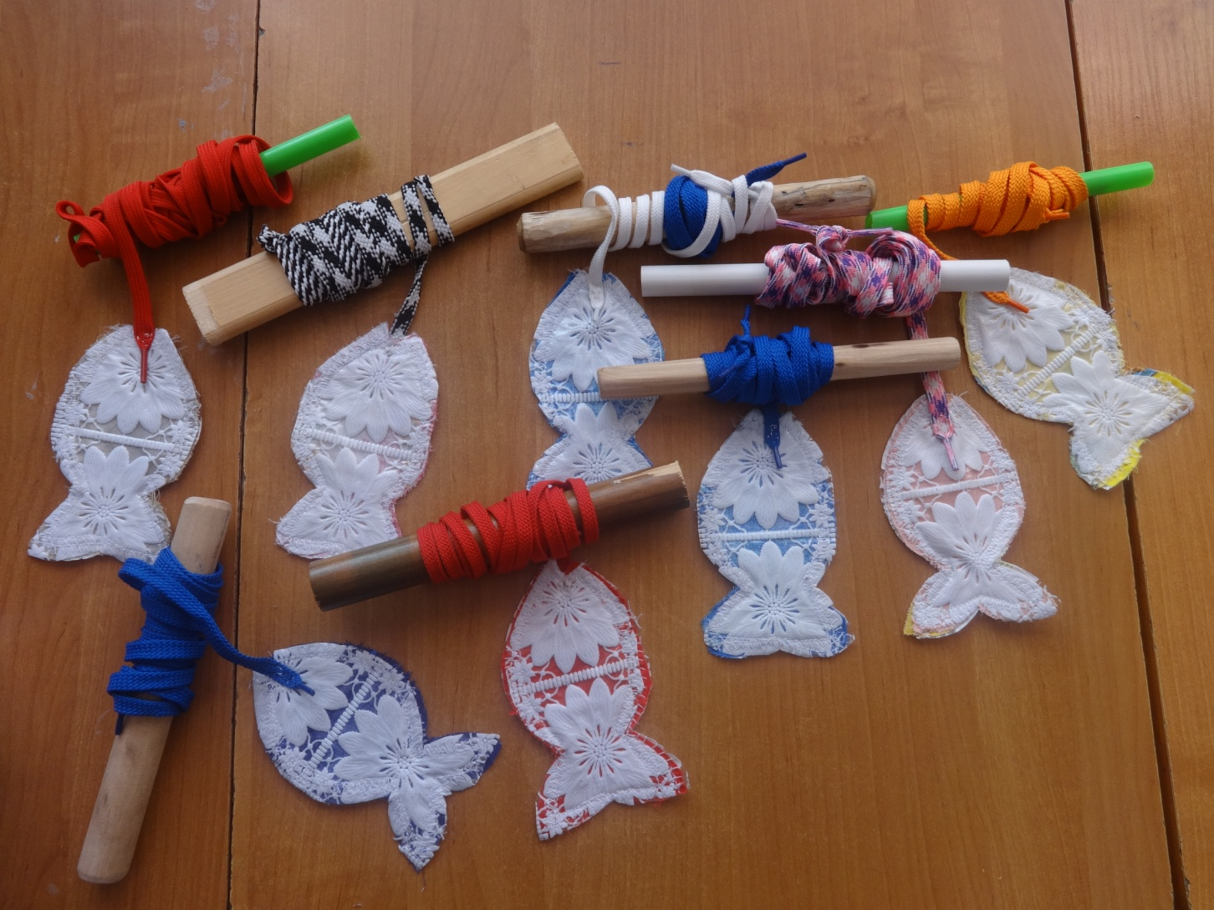
Для укрепления зрения, внимания

Slide 12
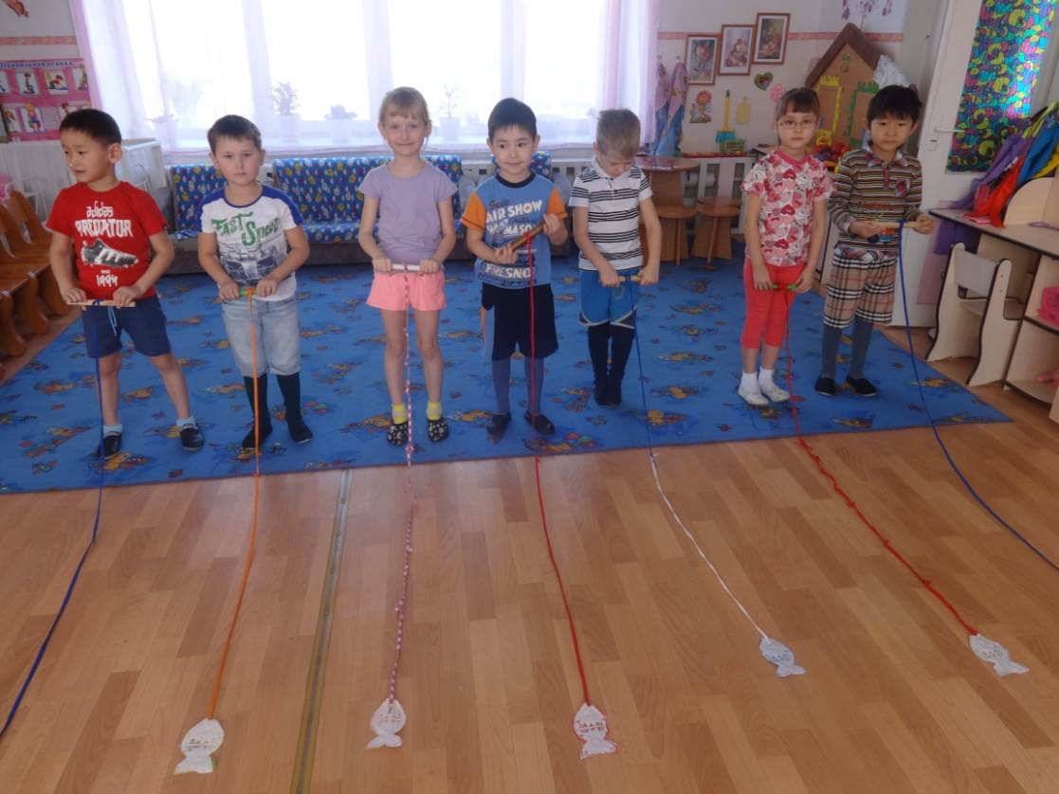
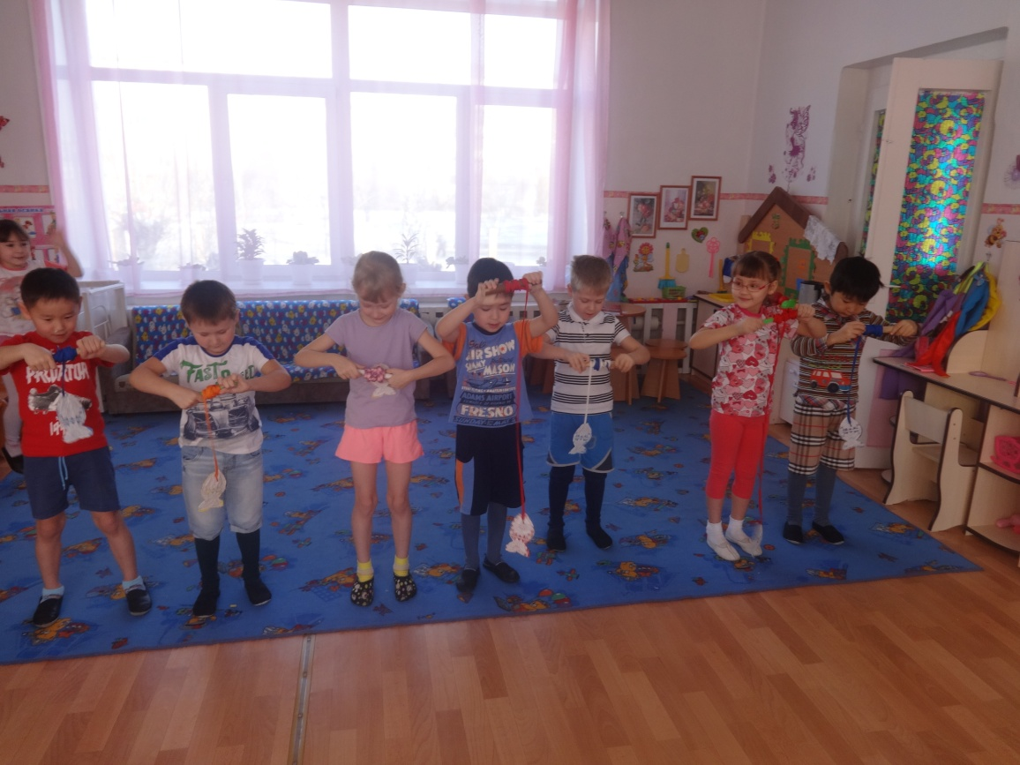

Slide 13

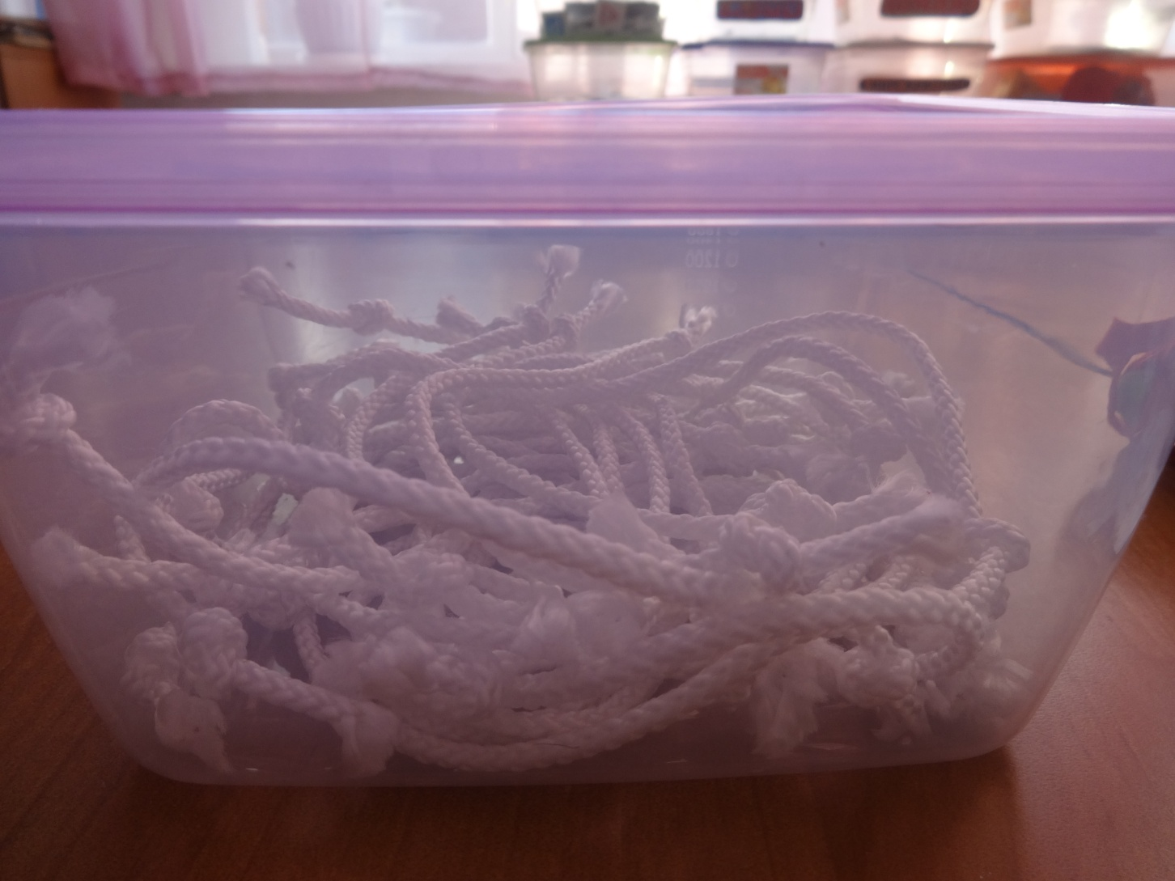
Для укрепления моторики пальцев ног, стопы

Slide 14
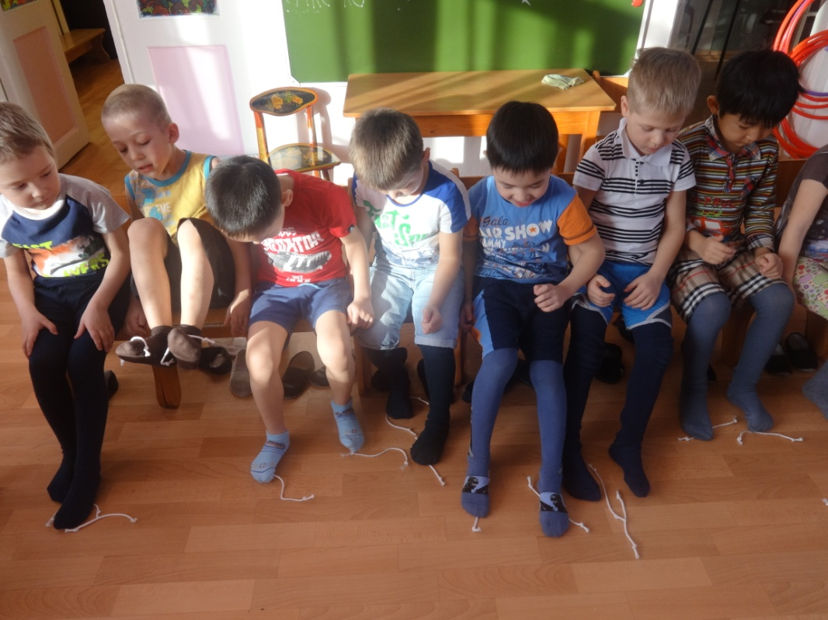
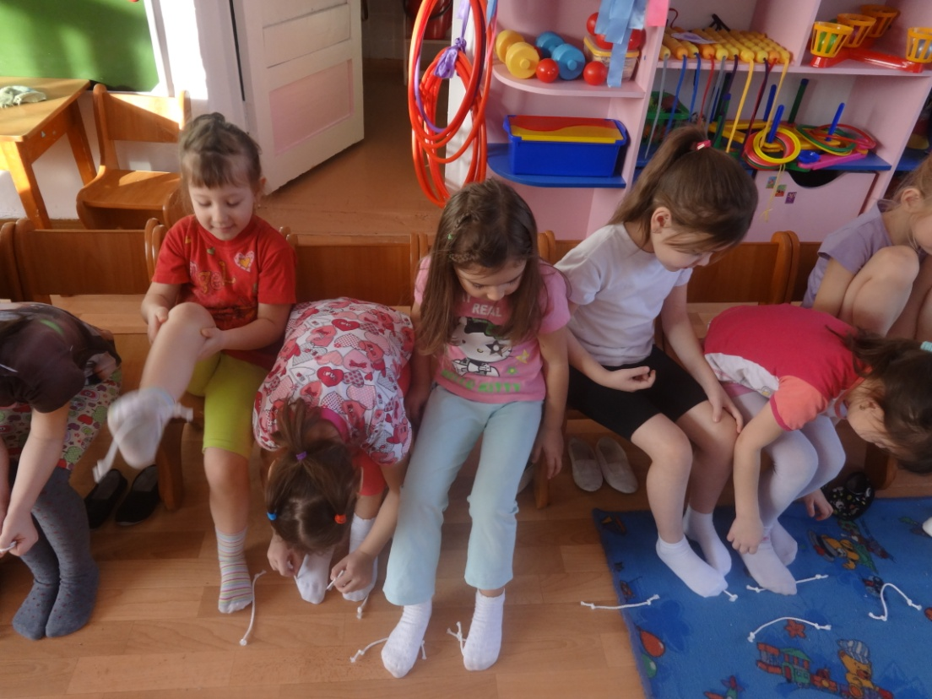

Slide 15

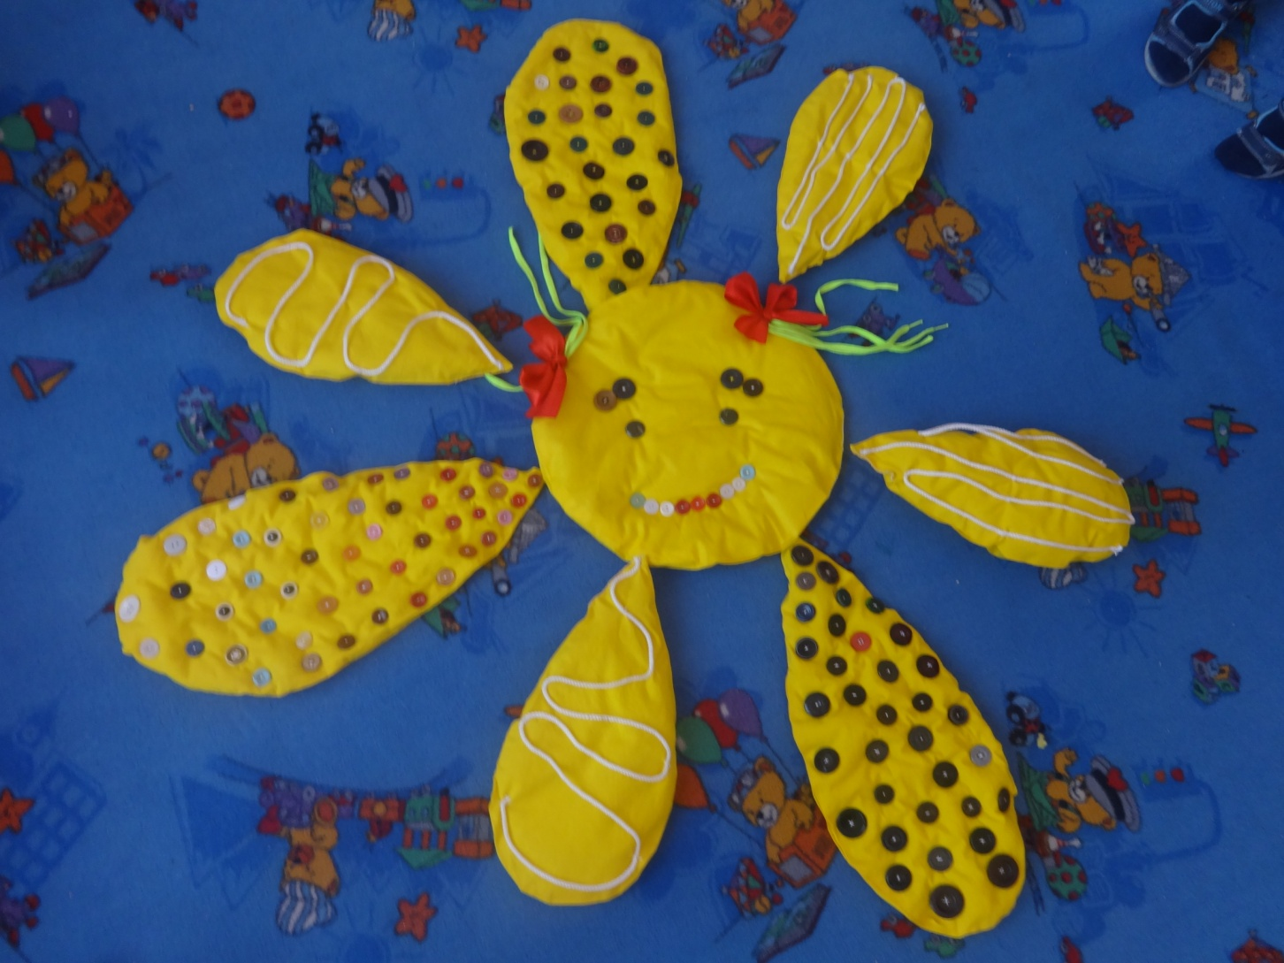
Коврик для массажа ног

Slide 16
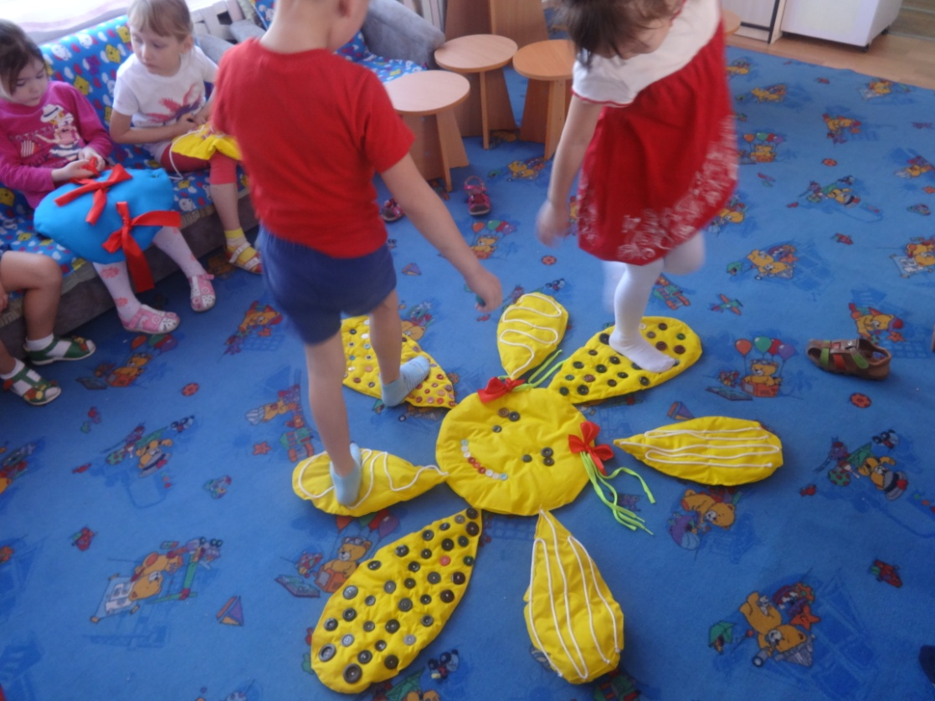
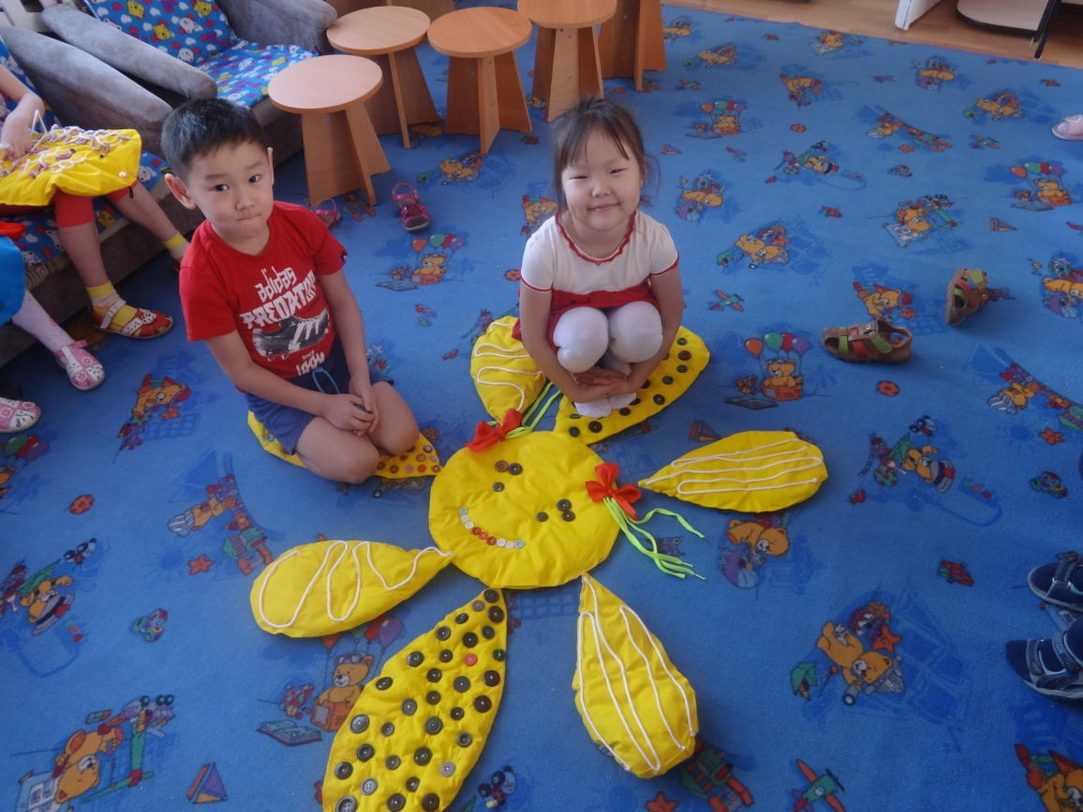

Slide 17

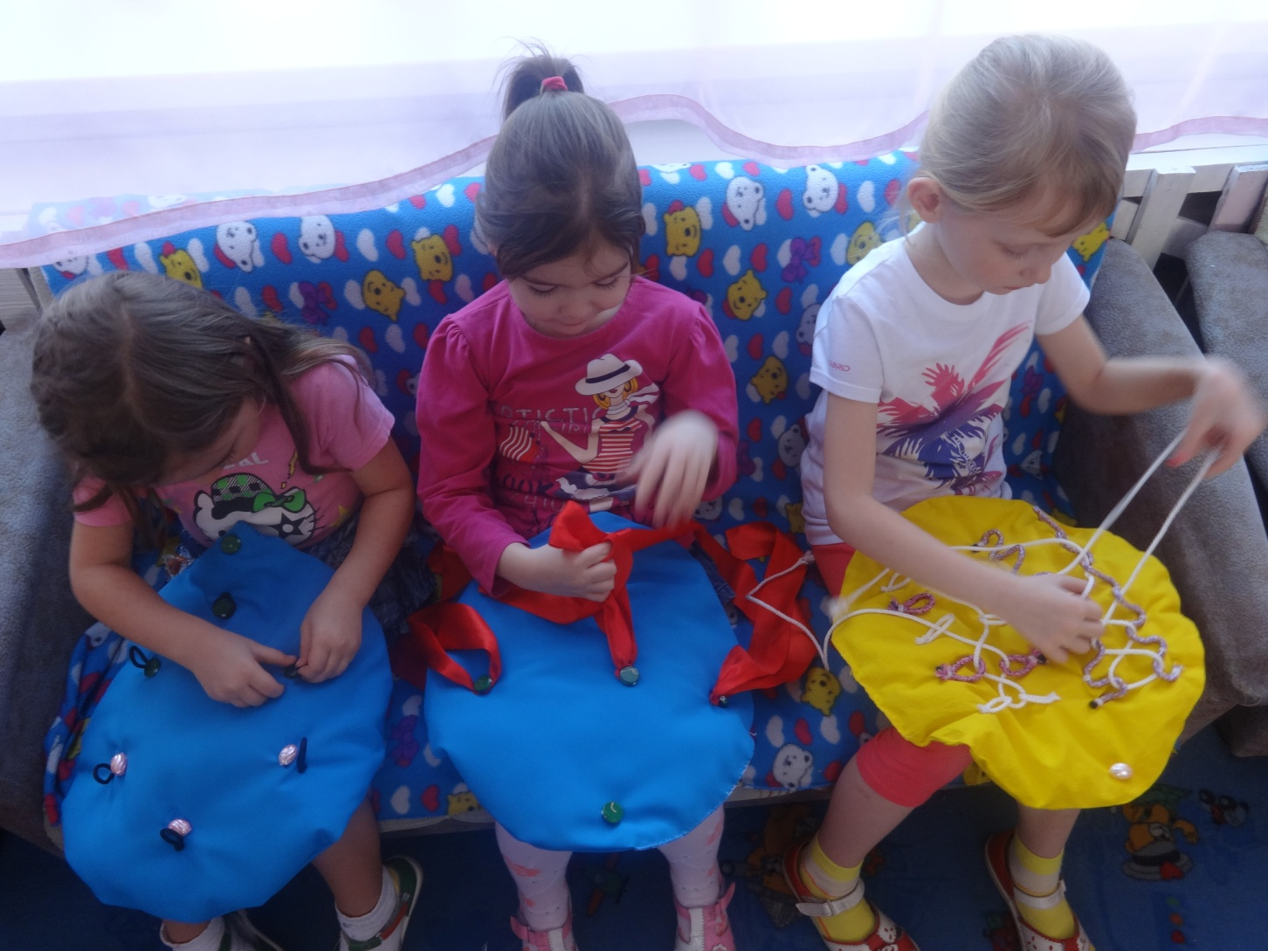
Подушечки для укрепления внимания, усидчивости, зрения, мышления

Slide 18
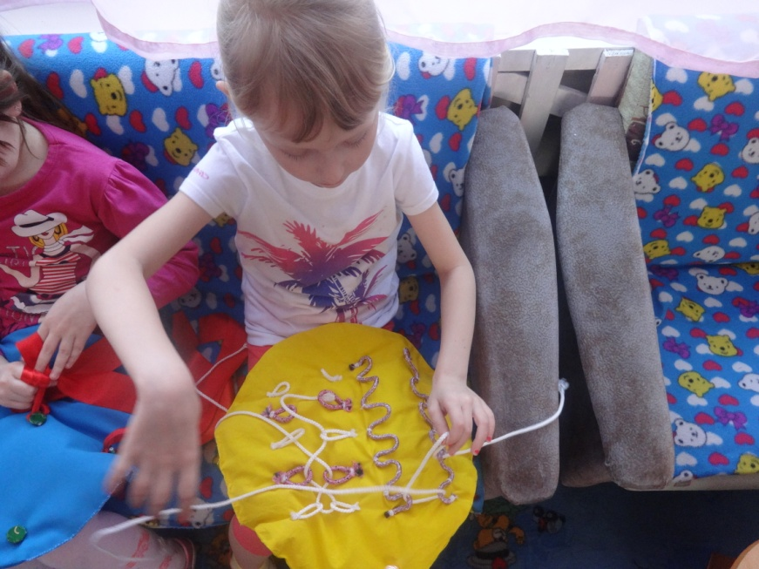
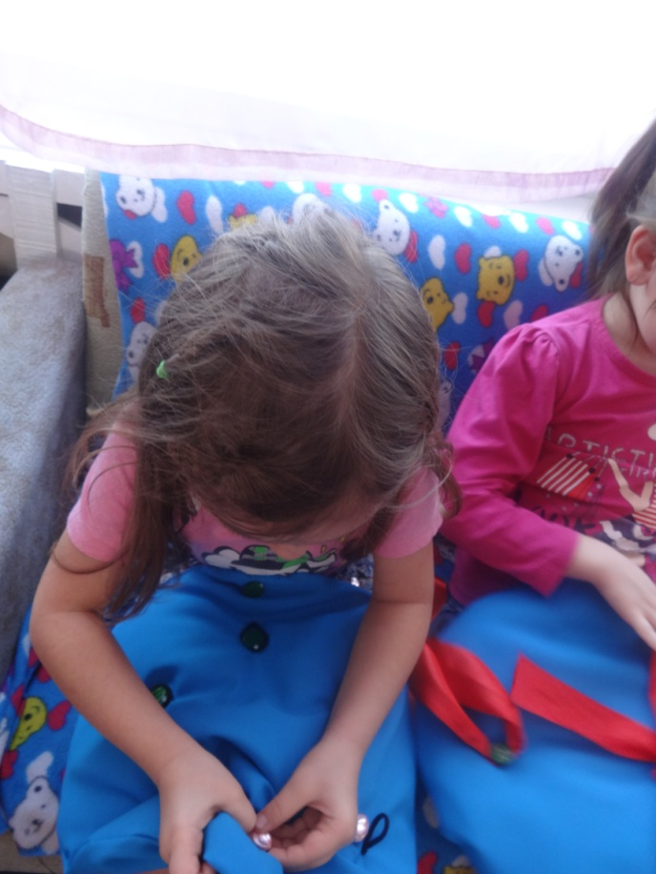
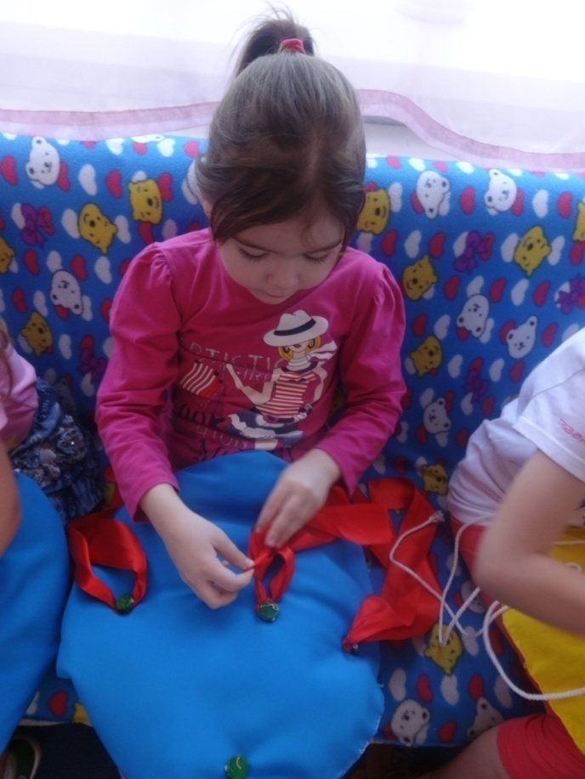

Slide 19
До скорой встречи!

